Slide 1


14장 라이브러리를 이용한 실전 프로젝트 I
새내기 파이썬

Slide 2

학습 목표
1. 외부 라이브러리를 설치할 수 있나요?
2. 자료를 챠트로 그리기 위하여 맷플롯립을 사용할 수 있나요?
3. 데이터 처리를 위한 판다스를 사용할 수 있나요?
4. 엑셀 파일을 읽어서 자료를 처리할 수 있나요?
5. 필요할 때 이메일을 보낼 수 있나요?
6. 데이터베이스를 SQL을 통하여 사용할 수 있나요?

Slide 3
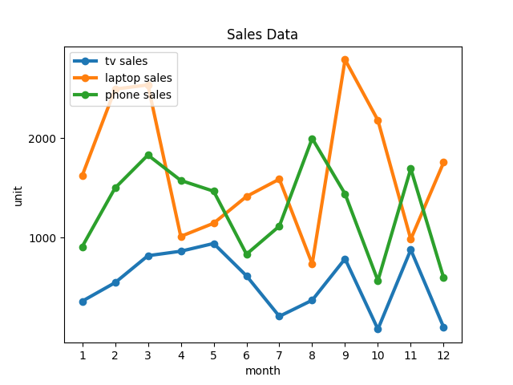
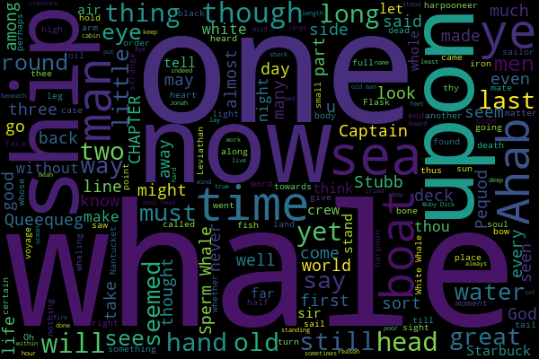
이번 장에서 만들 프로그램
선그래프 그리기
워드 클라우드 만들기

Slide 4
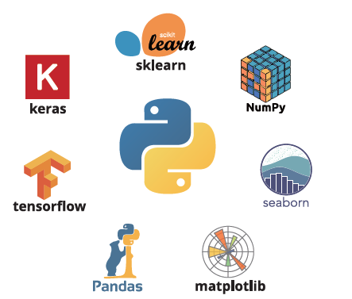
파이썬 라이브러리
파이썬은 방대한 외부 라이브러리를 자랑한다. 현재 137,000개가 넘는 파이썬 라이브러리가 있다.

Slide 5
파이썬 라이브러리
맷플롯립(Matplotlib): 몇 줄의 코드로 차트, 그래프, 파이 차트, 산점도, 히스토그램, 오류 차트 등을 그릴 수 있다.
Seaborn: 히트 맵과 같은 통계 모델의 시각화와 관련하여 Seaborn은 신뢰할 수 있는 소스 중 하나이다.
판다스(Pandas): 데이터 분석 및 모델링과 같은 작업에 사용
Requests: 웹에서 데이터를 가져올 때 사용하는 라이브러리이다.
BeautifileSoup: HTML과 XML의 파서를 제공한다.

Slide 6
파이썬 라이브러리
넘파이(NumPy): 대규모 다차원 배열 및 행렬에 대한 지원을 제공하는 파이썬의 기본 패키지 중 하나이다.
필로우(Pillow): PIL(Python Imaging Library)와 호환성을 유지하면서 쉽게 사용할 수 있도록 한 라이브러리이다. 파이썬의 Tkinter 모듈과의 호환성도 가지고 있다.
Scikit-learn: 머신러닝(기계 학습) 라이브러리이며 분류, 회귀, 클러스터링, 나이브 베이즈, K-Means clustering 등의 다양한 응용 프로그램에 효과적으로 사용할 수 있다.
Tensorflow: 가장 인기 있는 딥러닝 프레임워크인 TensorFlow는 고성능 수치 계산을 위한 오픈 소스 소프트웨어 라이브러리이다.
Keras: 심층 신경망을 빠르게 구현할 수 있도록 설계된 오픈 소스 신경망 라이브러리이다. Tensowflow를 백엔드로 사용할 수 있다.

Slide 7
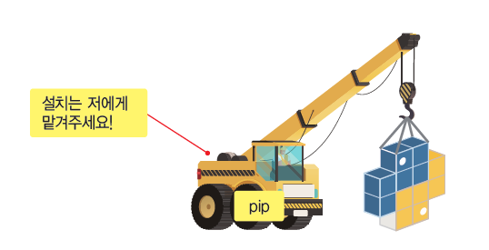
외부 라이브러리 설치 방법
파이썬 패키지를 설치할 때 가장 많이 사용하는 도구가 바로 pip이다.
d:\>pip install Pillow
Collecting Pillow
Downloading Pillow-3.3.0-cp35-cp35m-win32.whl (1.3MB)
100% |################################| 1.3MB 867kB/s
Installing collected packages: Pillow
Successfully installed Pillow-3.3.0
You are using pip version 8.1.1, however version 8.1.2 is available.
You should consider upgrading via the 'python -m pip install --upgrade pip' comm

Slide 8

Matplotlib로 그래프를 그려보자.
Matplotlib은 GNUplot처럼 그래프를 그리는 라이브러리이다. 최근에 파이썬의 인기가 아주 높기 때문에 Matplotlib도 많이 사용된다.

Slide 9
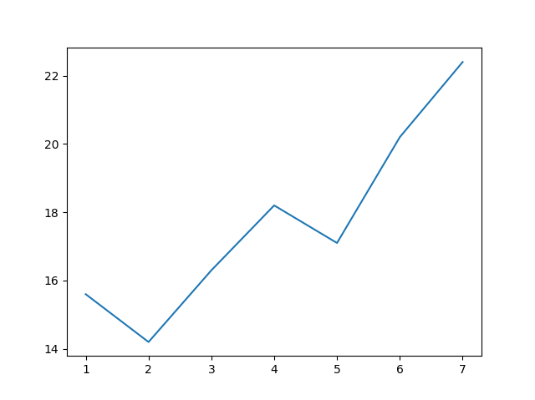
선 그래프
우리는 matplotlib의 하위 모듈인 pyplot을 사용한다. pyplot은 객체 지향적인 인터페이스를 제공한다.
x값과 y값을 리스트 형태로 plot() 함수로 전달하면, plot() 함수는 이것으로 선 그래프를 그린다.
import matplotlib.pyplot as plt
X = [ 1, 2, 3, 4, 5, 6, 7]
Y = [15.6, 14.2, 16.3, 18.2, 17.1, 20.2, 22.4]
plt.plot(X, Y) # 선그래프를 그린다.
plt.show()

Slide 10
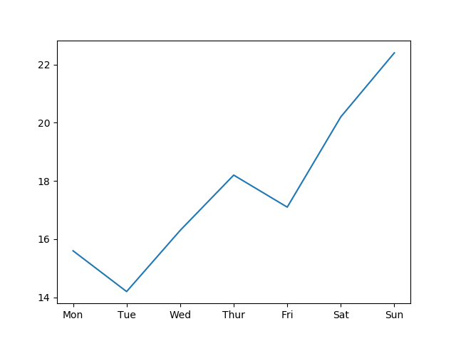
선 그래프
이번에는 좀 더 의미 있는 값을 x축에 표시해보자.
X = [ "Mon", "Tue", "Wed", "Thur", "Fri", "Sat", "Sun" ]
Y = [15.6, 14.2, 16.3, 18.2, 17.1, 20.2, 22.4]
plt.plot(X, Y)
plt.show()

Slide 11
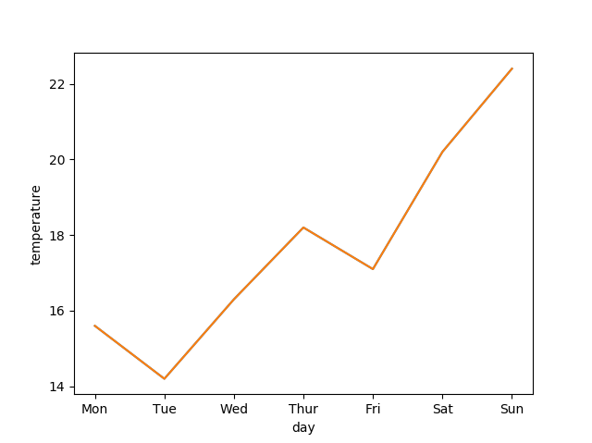
선 그래프
이번에는 x축과 y축에 레이블을 붙여보자.
X = [ "Mon", "Tue", "Wed", "Thur", "Fri", "Sat", "Sun" ]
Y = [15.6, 14.2, 16.3, 18.2, 17.1, 20.2, 22.4]
plt.plot(X, Y)
plt.xlabel("day") # x축 레이블
plt.ylabel("temperature") # y축 레이블
plt.show()

Slide 12
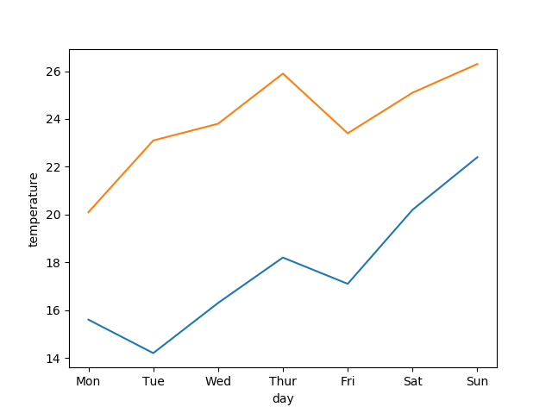
선 그래프
이번에는 하나의 그래프에 2개의 값을 겹쳐서 표시해보자. y축에 해당하는 값을 추가로 입력하면 된다.
X = [ "Mon", "Tue", "Wed", "Thur", "Fri", "Sat", "Sun" ]
Y1 = [15.6, 14.2, 16.3, 18.2, 17.1, 20.2, 22.4]
Y2 = [20.1, 23.1, 23.8, 25.9, 23.4, 25.1, 26.3]
plt.plot(X, Y1, X, Y2) # plot()에 2개의 리스트 쌍을 보낸다.
plt.xlabel("day")
plt.ylabel("temperature")
plt.show()

Slide 13
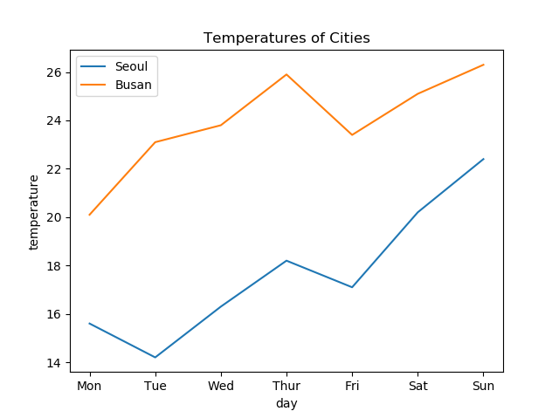
선 그래프
이번에는 레전드(legend)와 제목을 붙여보자. 레전드는 각 y축값이 무엇을 나타내는지를 설명한다.
X = [ "Mon", "Tue", "Wed", "Thur", "Fri", "Sat", "Sun" ]
Y1 = [15.6, 14.2, 16.3, 18.2, 17.1, 20.2, 22.4]
Y2 = [20.1, 23.1, 23.8, 25.9, 23.4, 25.1, 26.3]
plt.plot(X, Y1, label="Seoul") # 분리시켜서 그려도 됨
plt.plot(X, Y2, label="Busan") # 분리시켜서 그려도 됨
plt.xlabel("day")
plt.ylabel("temperature")
plt.legend(loc="upper left") # 레전드
plt.title("Temperatures of Cities") # 그래프의 제목
plt.show()

Slide 14
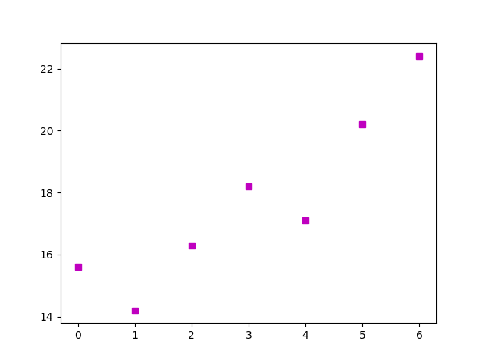
산점도
데이터 값만을 기호로 표시하고자 한다면 별도의 형식문자열을 전달하면 된다.
plt.plot([15.6, 14.2, 16.3, 18.2, 17.1, 20.2, 22.4], "sm")
plt.show()

Slide 15
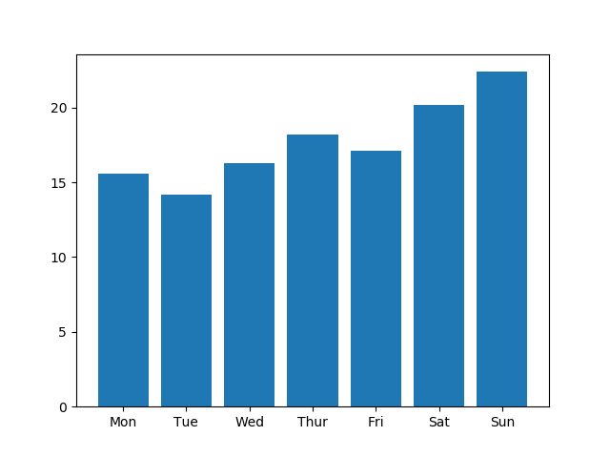
막대 그래프
막대 그래프는 bar()를 호출하여 그린다.
X = [ "Mon", "Tue", "Wed", "Thur", "Fri", "Sat", "Sun" ]
Y = [15.6, 14.2, 16.3, 18.2, 17.1, 20.2, 22.4]
plt.bar(X, Y) # 막대 그래프
plt.show()

Slide 16
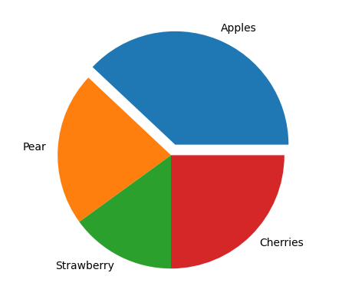
파이챠트
파이 챠트는 pie()를 호출하여 그린다. 파이 챠트 중에서 하나의 파이가 눈에 띄기를 원한다면 explode 매개 변수(폭발처럼 떨어져 나가서 그려짐)를 이용한다.
Y = [38, 22, 15, 25]
labels = ["Apples", "Pear", "Strawberry", "Cherries"]
explode = [0.1, 0, 0, 0] # 하나의 파이를 분리하여 표시한다.
plt.pie(Y, labels = labels, explode = explode) # 파이 챠트
plt.show()

Slide 17
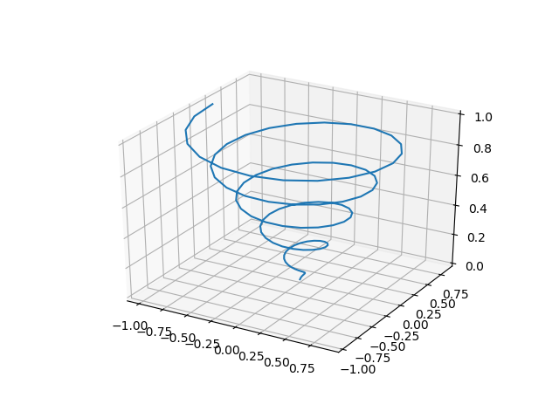
3차원 그래프
3차원 축은 projection = '3d' 키워드를 전달하여 다음 코드와 같이 생성할 수 있다. 배열 X에 x축 데이터가, 배열 Y에 y축 데이터가, 배열 Z에 z축 데이터가 저장된다.
from mpl_toolkits import mplot3d
import numpy as np
import matplotlib.pyplot as plt
# 3차원 축(axis)을 얻는다.
axis = plt.axes(projection='3d')
plt.show()
# 3차원 데이터를 넘파이 배열로 생성한다.
Z = np.linspace(0, 1, 100) # 0에서 1까지 100개의 순차 데이터 생성
X = Z * np.sin(30 * Z) # sin() 함수 적용
Y = Z * np.cos(30 * Z) # cos() 함수 적용
# 3차원 그래프를 그린다.
axis.plot3D(X, Y, Z)

Slide 18

판다스
데이터 과학자는 전통적으로 테이블 형태의 데이터를 선호한다. 2차원적인 행렬(matrix) 형태의 데이터는 개발자가 편리하게 각 요소나 행, 열에 접근할 수 있기 때문이다.
판다스는 데이터 프레임을 파이썬에 추가한다. 데이터 프레임은 행과 열로 구성되어 있는 테이블로서 다양한 함수를 지원한다. 행과 열에는 레이블(이름)이 붙어 있어서 우리가 원하는 행과 열에 쉽게 접근할 수 있다.

Slide 19
판다스로 데이터 읽기
데이터가 저장된 외부 파일을 찾고, 거기서 데이터를 불러온다. 국가에 대한 정보가 저장된 파일 countris.csv가 있다고 하자. 이 파일에는 몇 개 국가에 대한 정보가 저장되어 있다.
code,country,area,capital,population
KR,Korea,98480,Seoul,48422644
US,USA,9629091,Washington,310232863
JP,Japan,377835,Tokyo,127288000
CN,China,9596960,Beijing,1330044000
RU,Russia,17100000,Moscow,140702000

Slide 20
판다스로 데이터 읽기
>>> import pandas as pd
>>> df = pd.read_csv('countries.csv')
>>> df
Unnamed: code country area capital population
0 KR Korea 98480 Seoul 48422644
1 US USA 9629091 Washington 310232863
2 JP Japan 377835 Tokyo 127288000
3 CN China 9596960 Beijing 1330044000
4 RU Russia 17100000 Moscow 140702000

Slide 21
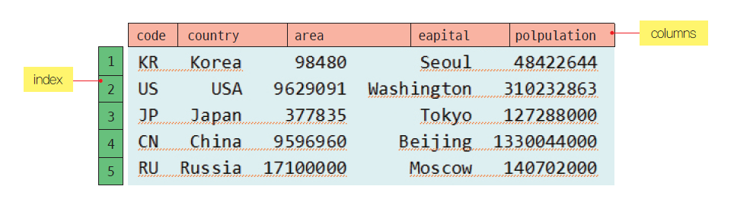
인덱스와 컬럼 객체
index는 행들의 레이블(label)이고 columns는 열들의 레이블이다.

Slide 22
인덱스 변경
>>> import pandas as pd
컬럼 0를 인덱스로 하겠다는 의미이다.
>>> df = pd.read_csv('countries.csv', index_col=0)
>>> df
country area capital population
KR Korea 98480 Seoul 48422644
US USA 9629091 Washington 310232863
JP Japan 377835 Tokyo 127288000
CN China 9596960 Beijing 1330044000
RU Russia 17100000 Moscow 140702000

Slide 23
열 선택하기
>>> df['population']
KR 48422644
US 310232863
JP 127288000
CN 1330044000
RU 140702000
>>> df[ ['area', 'population'] ]
area population
KR 98480 48422644
US 9629091 310232863
JP 377835 127288000
CN 9596960 1330044000
RU 17100000 140702000

Slide 24
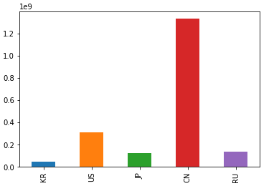
열 그래프로 그리기
>>> df['population'].plot(kind='bar')

Slide 25
행 선택하기
슬라이싱 표기법 사용
>>> df[:3]
country area capital population
KR Korea 98480 Seoul 48422644
US USA 9629091 Washington 310232863
JP Japan 377835 Tokyo 127288000
>>> df.loc['KR']
country Korea
area 98480
capital Seoul
population 48422644

Slide 26
요소 선택하기
열 선택과 행 선택을 결합할 수도 있다.
>>> df['population'][:3]
KR 48422644
US 310232863
JP 127288000
>>> df.loc['US', 'capital']
'Washington'

Slide 27
간단히 데이터 분석하기
>>> df.describe()
area population
count 5.000000e+00 5.000000e+00
mean 7.360473e+06 3.913379e+08
std 7.185065e+06 5.333570e+08
min 9.848000e+04 4.842264e+07
25% 3.778350e+05 1.272880e+08
50% 9.596960e+06 1.407020e+08
75% 9.629091e+06 3.102329e+08
max 1.710000e+07 1.330044e+09

Slide 28
열 추가
>>> countries = pd.read_csv("countries.csv")
>>> countries["density"] = countries["population"]/countries["area"]
>>> countries
code country area capital population density
0 KR Korea 98480 Seoul 48422644 491.700284
1 US USA 9629091 Washington 310232863 32.218292
2 JP Japan 377835 Tokyo 127288000 336.887795
3 CN China 9596960 Beijing 1330044000 138.590137
4 RU Russia 17100000 Moscow 140702000 8.228187

Slide 29
필터링
어떤 조건을 주어서 데이터 프레임을 필터링할 수 있다.
>>> df[df['density']>100]
country area capital population density
KR Korea 98480 Seoul 48422644 491.700284
JP Japan 377835 Tokyo 127288000 336.887795
CN China 9596960 Beijing 1330044000 138.590137

Slide 30
결손값 삭제하기
code,country,area,capital,population
KR,Korea,98480,Seoul,48422644
US,USA,9629091,Washington,310232863
JP,Japan,377835,Tokyo,127288000
CN,China,9596960,Beijing,1330044000
RU,Russia,17100000,Moscow,140702000
RU,Russia,17100000,Moscow,140702000
면적 데이터가 누락 되어 있다!
IN,India,,New Delhi,1368737513

Slide 31
결손값 삭제하기
결손값을 다루는 가장 간단한 방법은 결손값을 가진 행을 삭제하는 것이다. 판다에서 dropna() 함수를 이용하여 삭제할 수 있다.
>>> df.dropna(how="all")
country area capital population
KR Korea 98480.0 Seoul 48422644
US USA 9629091.0 Washington 310232863
JP Japan 377835.0 Tokyo 127288000
CN China 9596960.0 Beijing 1330044000
RU Russia 17100000.0 Moscow 140702000

Slide 32
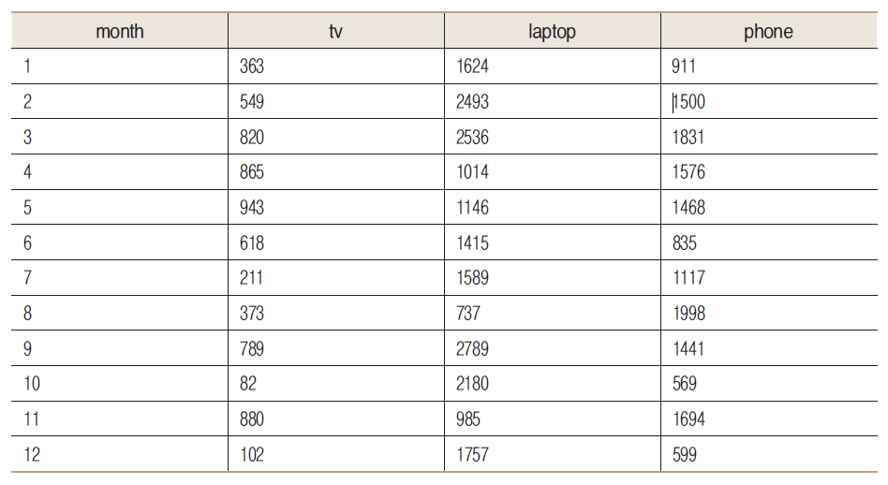
Lab: 판매 데이터 시각화

Slide 33
Sol:
import pandas as pd
import matplotlib.pyplot as plt
df = pd.read_csv("sales_data.csv") # CSV 파일을 읽는다.
monthList = df ['month'].tolist() # ”month" 열을 추출하여서 리스트로 만든다.
tvData = df ['tv'].tolist() # ”tv" 열을 추출하여서 리스트로 만든다.
laptopData = df ['laptop'].tolist()
phoneData = df ['phone'].tolist()
# 각 리스트를 하나의 그래프에 중첩해서 그린다. 마커도 사용한다.
plt.plot(monthList, tvData, label = 'tv sales', marker='o', linewidth=3)
plt.plot(monthList, laptopData, label = 'laptop sales', marker='o', linewidth=3)
plt.plot(monthList, phoneData, label = 'phone sales', marker='o', linewidth=3)
# 그래프의 레이블, 레전드, 눈금을 설정한다.
plt.xlabel('month')
plt.ylabel('unit')
plt.legend(loc='upper left')
plt.xticks(monthList)
plt.yticks([1000, 2000])
plt.title('Sales Data')
plt.show()

Slide 34

엑셀 파일 읽어서 마케팅 이메일 보내기
이번 절에서는 엑셀 파일에 저장된 구매 정보를 읽어서 마케팅 이메일 보내보자. 이메일을 보낼 수 있어야 하고 엑셀 파일도 읽을 수 있어야 한다.

Slide 35
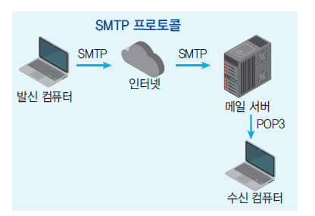
SMTP
SMTP는 Simple Mail Transfer Protocol의 약자이다. SMTP는 메일 서버에서 발신자와 수신자 간에 메일을 보내고, 받고, 중계하는 데 사용하는 프로토콜이다.

Slide 36
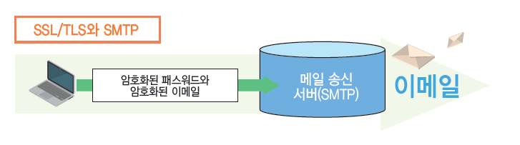
암호화 통신 프로토콜
SMTP 서버의 암호화 방법에 따라 TLS(Transport Layer Security)와 SSL(Secure Sockets Layer)를 사용할 수 있다. TLS를 사용하면 smtplib.SMTP('서버이름‘, 포트번호)를 사용하고 SSL을 사용하는 경우에는 smtplib.SMTP_SSL('서버이름‘, 포트번호)을 사용한다.

Slide 37
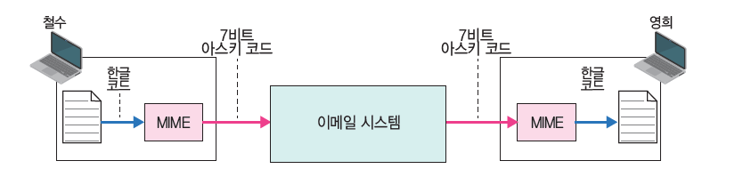
MIME
MIME ( Multipurpose Internet Mail Extensions )은 ASCII 이외의 문자 집합의 텍스트와 오디오, 비디오, 이미지 및 응용 프로그램의 첨부 파일을 지원하도록 전자 메일 메시지 형식을 확장하는 인터넷 표준이다.

Slide 38
엑셀 파일 읽고 쓰기
>>> from openpyxl import Workbook
>>> workbook = Workbook()
통합 문서는 하나 이상의 워크시트로 생성된다. Workbook.active 속성을 사용하여 얻을 수 있다 .
>>> sheet = workbook.active
우리는 Workbook.create_sheet() 메소드를 사용하여 새 워크시트를 생성할 수 있다.
>>> sheet2 = workbook.create_sheet('Sheet1’)
>>> sheet['A1'] = 123
Worksheet.cell() 메소드를 사용하여도 된다. 이렇게 하면 행 및 열 표기법을 사용하여 셀에 액세스할 수 있다.
>>> sheet.cell(row=4, column=2, value=10)
통합 문서를 저장하는 가장 간단하고 안전한 방법은 Workbook개체 Workbook.save() 메서드를 사용하는 것이다.
>>> workbook.save("test.xlsx")

Slide 39
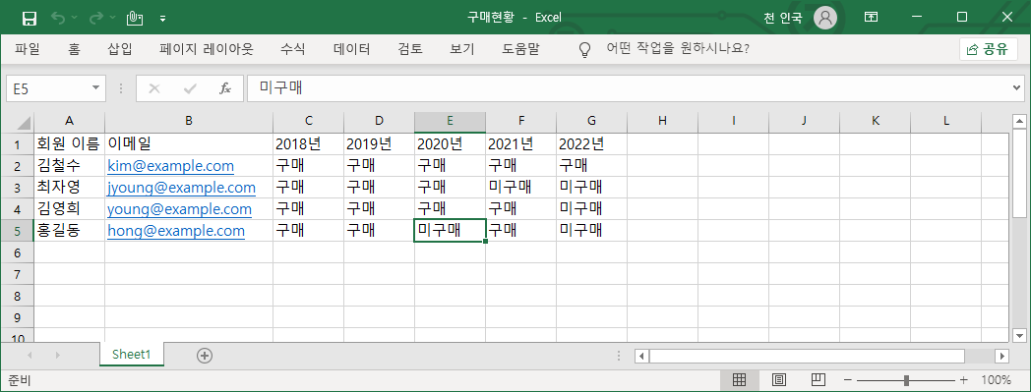
Lab: 구매 홍보 이메일 보내기
인터넷 쇼핑몰을 운영한다고 하자. 엑셀 파일에 회원들의 구매 여부가 저장되어 있다. 2022년도에 한 번도 구매하지 않은 회원을 찾아서 30% 할인 쿠폰을 보낸다고 하자.

Slide 40
Sol.
import openpyxl, smtplib, sys
from email.mime.text import MIMEText
workbook = openpyxl.load_workbook('구매현황.xlsx')
sheet = workbook.get_sheet_by_name('Sheet1')
members = {}
for r in range(2, sheet.max_row + 1):
pay = sheet.cell(row=r, column=sheet.max_column).value
if pay != '구매':
name = sheet.cell(row=r, column=1).value
email = sheet.cell(row=r, column=2).value
members[name] = email

Slide 41
Sol.
네이버 메일 서버에 로그인한다. 이부분은 자신의 아이디로 변경하여야 한다.
session = smtplib.SMTP_SSL('smtp.naver.com', 465)
session.ehlo()
session.login('abc@naver.com', 'password')
딕셔너리에서 이름과 이메일을 꺼내서 메일을 작성하고 발송한다.
for name, email in members.items():
msg = MIMEText(f'{name} 회원님, 30% 할인쿠폰이 발행되었습니다. \n 기간 내에 방문해주세요.\n 감사합니다.')
msg['Subject']='할인쿠폰 증정 행사'
msg['From']='abc@naver.com'
msg['To']=email
print(f'{email}에게 이메일을 보내는 중입니다.')
status = session.sendmail('abc@naver.com', email, msg.as_string())
if status != {}:
print(f'이메일 {email} 전송에서 문제 {status}가 발생하였습니다.' )
session.quit()

Slide 42

Request와 BeautifulSoup
파이썬을 이용하면 웹페이지에서 데이터를 수집할 수 있다. 이것을 웹 크롤링(web crawling) 또는 웹 스크레이핑(Web Scraping)이라고 한다.

Slide 43
request 모듈
import requests
response = requests.get('https://www.naver.com/')
print(response.status_code)
print(response.text)
200
<!doctype html> <html lang="ko" data-dark="false"> <head> <meta charset="utf-8"> <title>NAVER</title> <meta http-equiv="X-UA-Compatible" content="IE=edge"> <meta name="viewport" content="width=1190"> <meta name="apple-mobile-web-app-title" content="NAVER"/> ...

Slide 44

BeautifulSoup 모듈
BeautifulSoup 모듈는 HTML과 XML 파일로부터 데이터를 뽑아내기 위한 파이썬 라이브러리이다. HTML 코드를 파싱하여서 트리 형태로 만들어준다. 우리는 이 트리에서 우리가 원하는 HTML 요소를 쉽게 추출할 수 있다.

Slide 45
BeautifulSoup 모듈
from bs4 import BeautifulSoup
import requests
response = requests.get("http://www.kma.go.kr/weather/forecast/mid-term-rss3.jsp?stnId=109")
print(response.text)
<?xml version="1.0" encoding="utf-8" ?>
<rss version="2.0">
<channel>
<title>기상청 육상 중기예보</title>
...

Slide 46
BeautifulSoup 모듈
from bs4 import BeautifulSoup
import requests
response = requests.get("http://www.kma.go.kr/weather/forecast/mid-term-rss3.jsp?stnId=109")
soup = BeautifulSoup(response.content, 'html.parser')
for data in soup.select("location"):
print(data.select_one("city").get_text())
print(data.select_one("wf").get_text())
print(data.select_one("tmn").get_text())
print(data.select_one("tmx").get_text())
서울
맑음
4
15
인천
맑음
7
14
...

Slide 47
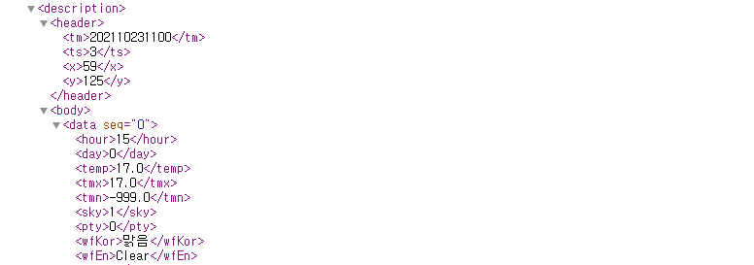
Lab: 우산 준비 이메일 보내기
이 실습에서는 웹 크롤링과 이메일 자동화를 합쳐보자. 어떤 지역의 날씨가 비가 오는 것으로 예보되면, 사용자한테 "우산 준비" 이메일을 보낸다. 우리는 기상청에서 서울 동작구 신대방동의 날씨 정보를 가져오자.

Slide 48
Sol.
from bs4 import BeautifulSoup
import requests
import openpyxl, smtplib, sys
from email.mime.text import MIMEText
response = requests.get("http://www.kma.go.kr/wid/queryDFSRSS.jsp?zone=1159068000")
soup = BeautifulSoup(response.content, 'html.parser')
weather = (soup.select('wfEn')[0]).text
temperature = (soup.select('temp')[0]).text
print(weather)
print(temperature)

Slide 49
Sol.
if weather == "Rain" or weather == "Snow":
session = smtplib.SMTP_SSL('smtp.naver.com', 465)
session.ehlo()
session.login('abc@naver.com', 'password')
msg = MIMEText('비가 온다고 합니다.\n 우산을 준비하세요!\n 감사합니다.')
msg['Subject']='우산 준비!'
msg['From']='abc@naver.com' # 변경하여야 함!
msg['To']='abc@naver.com'
print('abc@naver.com에게 이메일을 보내는 중입니다.')
status = session.sendmail('abc@naver.com', 'abc@naver.com', msg.as_string())
if status != {}:
print(f'abc@naver.com 이메일 전송에서 문제 {status}가 발생하였습니다.' )
session.quit()

Slide 50

워드 클라우드 만들어보기
워드 클라우드(Word Cloud)는 패턴과 진화하는 추세를 이해하고 결정하기 위한 시각화 기술로 등장했다.

Slide 51
파이썬에서 워드 클라우드를 만드는 방법
import matplotlib.pyplot as plt
from wordcloud import WordCloud
text=""
with open("mobydick.txt", "r", encoding="utf-8") as f:
lines = f.readlines()
for line in lines:
text += line
wc = WordCloud(width=600, height=400)
wc.generate(text)
wc.to_file("wc.png")
plt.figure(figsize=(30, 10))
plt.imshow(wc)
plt.show()

Slide 52
SQLite 데이터베이스
SQLite는 이름에서도 알 수 있듯이 초경량급의 데이터베이스이다. 자세한 정보는 www.sqlite.org에서 얻을 수 있다. SQLite는 C언어로 작성된 효율적인 SQL 데이터베이스 엔진을 가지고 있다. SQLite는 별도의 서버 컴퓨터가 필요 없고 SQL 언어를 사용하여서 데이터베이스에 액세스할 수 있는 경량 데이터베이스이다.

Slide 53
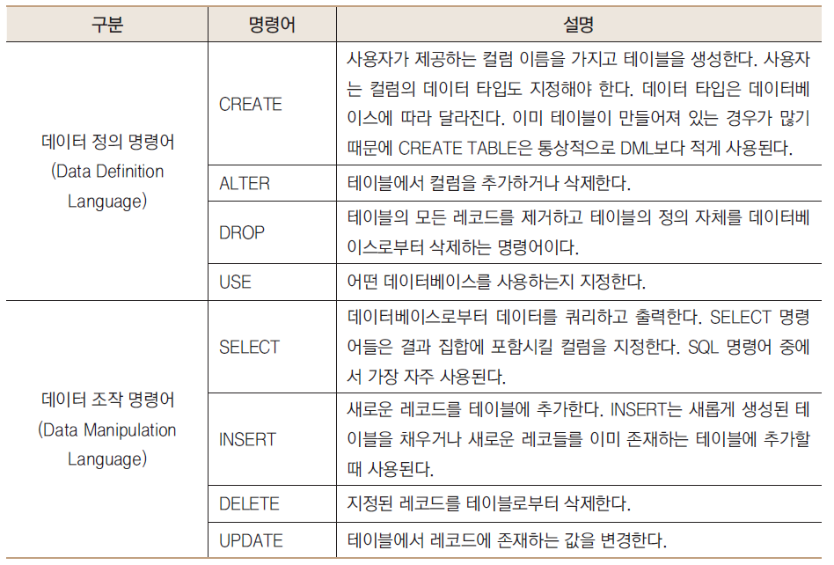
SQL

Slide 54
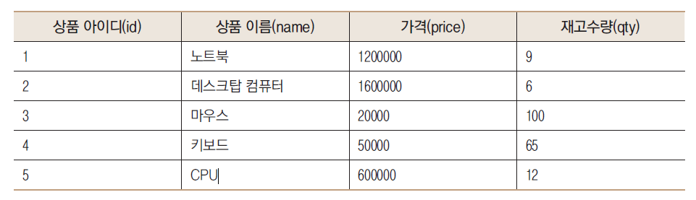
SQL 사용하여 데이터 저장하기
import sqlite3
con = sqlite3.connect('test.db')
cur = con.cursor()
cur.execute('''CREATE TABLE product
(id INTEGER, name TEXT, price INTEGER, qty INTEGER)''')
cur.execute("INSERT INTO product VALUES (1, '노트북', 1200000, 9) ")
cur.execute("INSERT INTO product VALUES (2, '데스크탑', 1600000, 6) ")
cur.execute("INSERT INTO product VALUES (3, '마우스', 20000, 100) ")
cur.execute("INSERT INTO product VALUES (4, '키보드', 50000, 65) ")
cur.execute("INSERT INTO product VALUES (5, 'CPU', 600000, 12) ")
con.commit()
con.close()

Slide 55
검색하기
import sqlite3
con = sqlite3.connect('test.db')
cur = con.cursor()
for row in cur.execute('SELECT * FROM product ORDER BY price'):
print(row)
(3, '마우스', 20000, 100)
(4, '키보드', 50000, 65)
(5, 'CPU', 600000, 12)
(1, '노트북', 1200000, 9)
(2, '데스크탑', 1600000, 6)

Slide 56
업데이트 하기
import sqlite3
con = sqlite3.connect('test.db')
cur = con.cursor()
cur.execute("UPDATE product set price = 2000000 where id = 1")
con.commit()
for row in cur.execute('SELECT * FROM product'):
print(row)
con.close()
(1, '노트북', 2000000, 9)
(2, '데스크탑', 1600000, 6)
(3, '마우스', 20000, 100)
(4, '키보드', 50000, 65)
(5, 'CPU', 600000, 12)

Slide 57
삭제 하기
import sqlite3
con = sqlite3.connect('test.db')
cur = con.cursor()
cur.execute("DELETE from product where id = 2")
con.commit()
for row in cur.execute('SELECT * FROM product'):
print(row)
con.close()
(1, '노트북', 2000000, 9)
(3, '마우스', 20000, 100)
(4, '키보드', 50000, 65)
(5, 'CPU', 600000, 12)

Slide 58

Lab: 데이터베이스-> 웹페이지
데이터베이스에 저장된 데이터를 꺼내서 웹페이지로 만들어보자. 편의점의 현재의 재고를 데이터베이스로 저장하고 이것을 꺼내서 웹 페이지로 보여준다.

Slide 59
Sol:
import sqlite3
con = sqlite3.connect('inventory.db')
cur = con.cursor()
cur.execute("CREATE TABLE stock (item char(100), number INTEGER, id INTEGER PRIMARY KEY )")
cur.execute("INSERT INTO stock (item, number) VALUES ('eggs', 100)")
cur.execute("INSERT INTO stock (item, number) VALUES ('milk', 30)")
cur.execute("INSERT INTO stock (item, number) VALUES ('bread', 70)")
con.commit()
con.close()
print("데이터베이스가 생성되었습니다.")

Slide 60
Sol:
import sqlite3
from bottle import route, run
@route('/')
def itemlist(): # 웹 메인 페이지를 반환한다.
con = sqlite3.connect('inventory.db')
cur = con.cursor()
html = "<h1> 재고 리스트</h1>"
cur.execute("SELECT * FROM stock")
result = cur.fetchall()
for row in result:
html += "<li>"+ row[0] + ": " + str(row[1]) + "개 </li>\n"
con.close()
return html
run() # 웹서버 실행

Slide 61
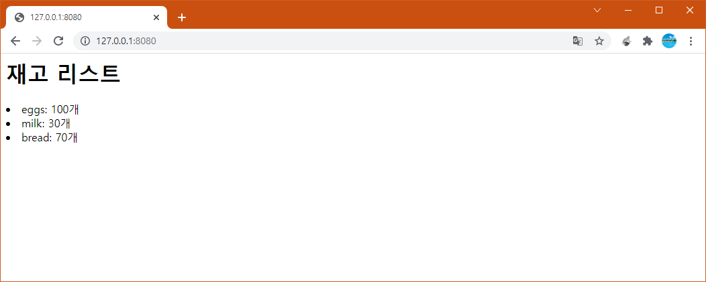
Sol:

Slide 62

Q & A

